Slide 1
GLAGOL
Ali je glagol najbolj delaven gospodič?
Seveda, saj neprestano nekaj počne!
V šoli piše, riše, klepeta, telovadi, sošolkam in sošolcem nagaja.
Doma se igra, uči, uboga starše.
Od veselja skače, vriska, poje in se smeji, a včasih sitno godrnja, se pregovarja in trmoglavi.
Ponoči pa spi, smrči in sanja, kako lepo se mu godi.
(Prirejeno po Cicibanu)

Slide 2
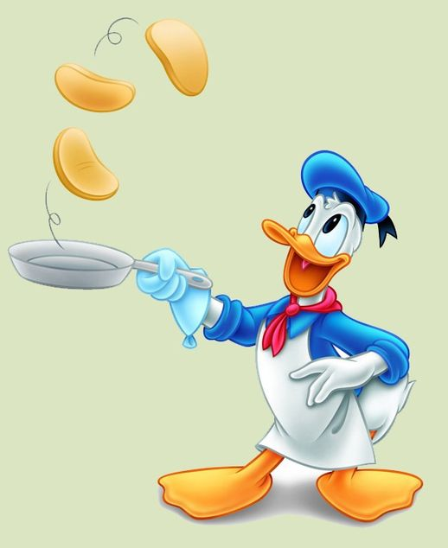
Najprej pa le ponovimo!
Preberi naslednje povedi.
Jošt peče palačinke.
Dejanje, ki ga je nekdo storil, ki ga nekdo opravlja.
Palačinke se nabirajo na krožniku.
Kaj se dogaja s palačinkami.
Prostor je zakajen.
V kakšnem stanju je prostor.
Kaj nam pove podčrtana beseda?
Kaj nam pove podčrtana beseda?
Kaj nam pove podčrtana beseda?
Glagoli so besede, ki izražajo dejanje, dogajanje, stanje.

Slide 3
Reši naslednjo nalogo.
Med danimi besedami poišči in izpiši glagole.
Nato z rdečim pisalom preveri, ali si izpisal vse glagole. Pri pregledovanju bodi natančen!
rastlina, rastem, hiša, otrok, se razvija, lesen, kričimo, okolje, šola, naloga, pomagamo, pogledaš, razmišljajo, kolesar, juha, spim, sanja, sneži, posadimo, računalnik, šport, tečemo, sem prebral

Slide 4
Kot že vemo, je glagol lahko sestavljen tudi iz več besed.
Preberi spodnji povedi in reši nalogo v rdečem okvirčku.
Janko se smeje sošolčevi šali.
Predmetov v muzeju se ne dotikamo.
Prečrtaj besede, ki niso del glagola.
mi je ukazal, ko sta se naučila, spet so me pozabili,
ni držal obljube, delajta sama, pomagaj mu, pozabil je nalogo,
tečem k babici, učim se matematiko, pospravljam sobo

Slide 5
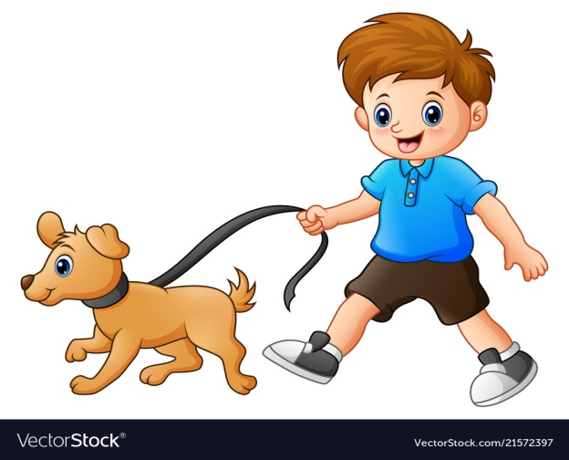
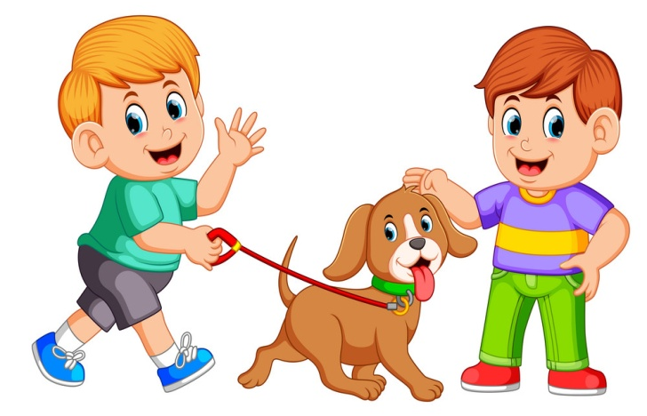
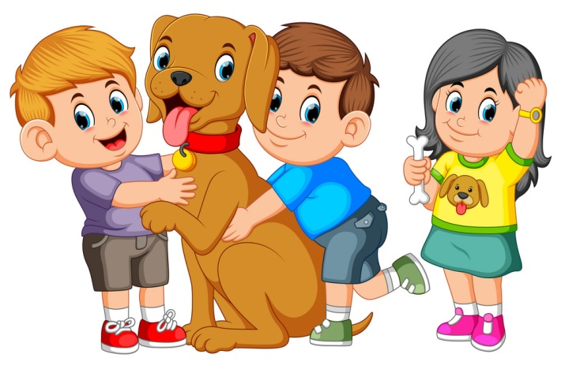
GLAGOLSKO ŠTEVILO
Igor
sprehaja
psa.
Jaka in Nik
se ukvarjata
s psom.
Miha, Janko in Janja se igrajo
s psom.

Slide 6
Glagolu lahko določimo število.
Preberi naslednje povedi.
Anže je oblekel dolge hlače.
Jaka in Luka sta oblekla trenirko.
Tine, Marko in Igor so oblekli kratke hlače.
Koliko oseb je obleklo dolge hlače?
Anže = eden, zato ednina
Koliko oseb je obleklo trenirko?
Jaka in Luka = dva, zato dvojina
Koliko oseb je obleklo kratke hlače?
Tine, Marko, Igor = trije, zato množina

Slide 7
Pozorno preberi naslednje povedi.
Glagol učim se je v dvojini.
Glagol napišite je v ednini.
Glagol smejiva se je v množini.

Slide 8
Reši naslednji nalogi.
Izpiši glagole in podčrtaj tiste, ki so v dvojini.
sva pomagali, ponudimo, igrata se, piševa, so tekli, je pozabil, prepirata se, berem
Izpiši glagole in podčrtaj tiste, ko so v množini.
učimo se, je preživel, so prebrali, pogledaš, razmišljajo, spi, smučajo, išče, klepetamo

Slide 9
Domača naloga
Spodnje glagole razvrsti v tabelo glede na število (ednina, dvojina, množina).
pregledamo, je tekel, raziskujeva, iščejo, bere, se bomo učili, gledava, sem dodal, sva sedela
ednina | dvojina | množina
je tekel | raziskujeva | pregledamo
bere | gledava | iščejo
sem dodal | sva sedela | se bomo učili

